Slide 1
WIE WERDE ICH HAW- PROF? FOKUS: Ingenieur-wissenschaften
Infoveranstaltung | 13.06.2024
MACHEN SIE MEHR AUS IHREM DR. WERDEN SIE PROF!

Slide 2
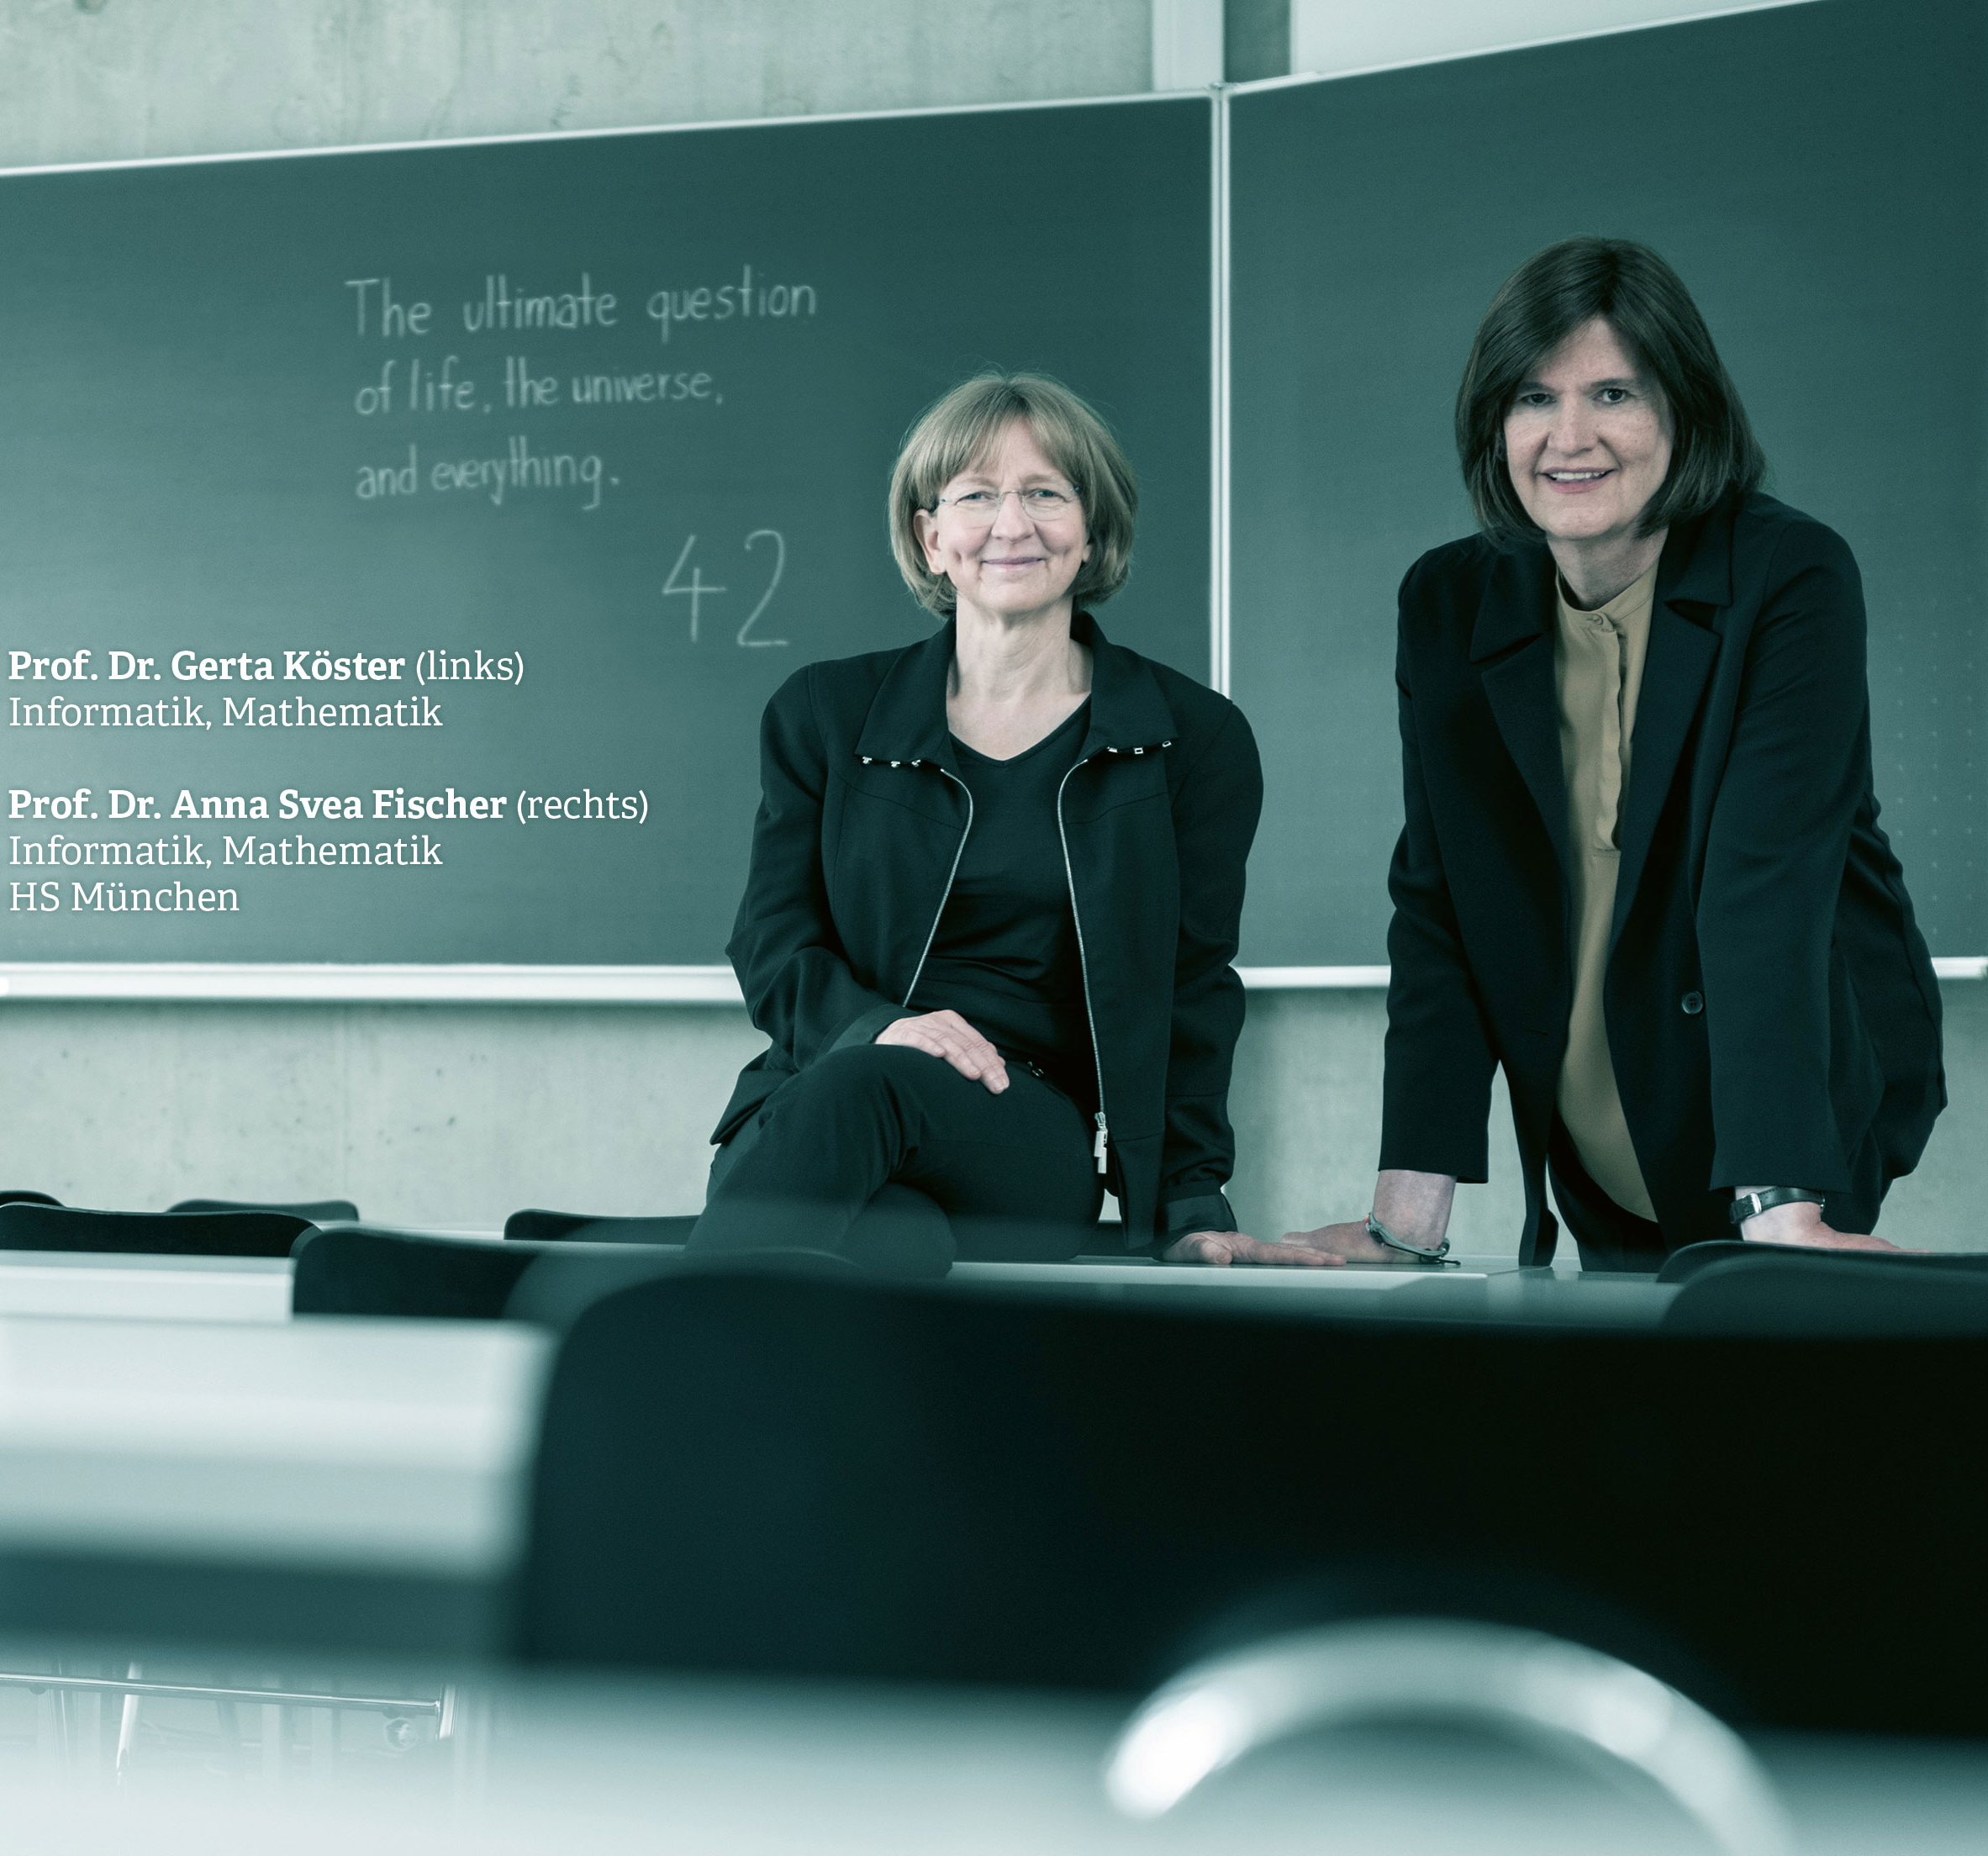
INHALT
Inhalt
Hochschule München
Berufsbild
Voraussetzungen
Bewerbung
Förderprogramme
Q&A

Slide 3
Hochschule MÜnchen
Hochschule München

Slide 4
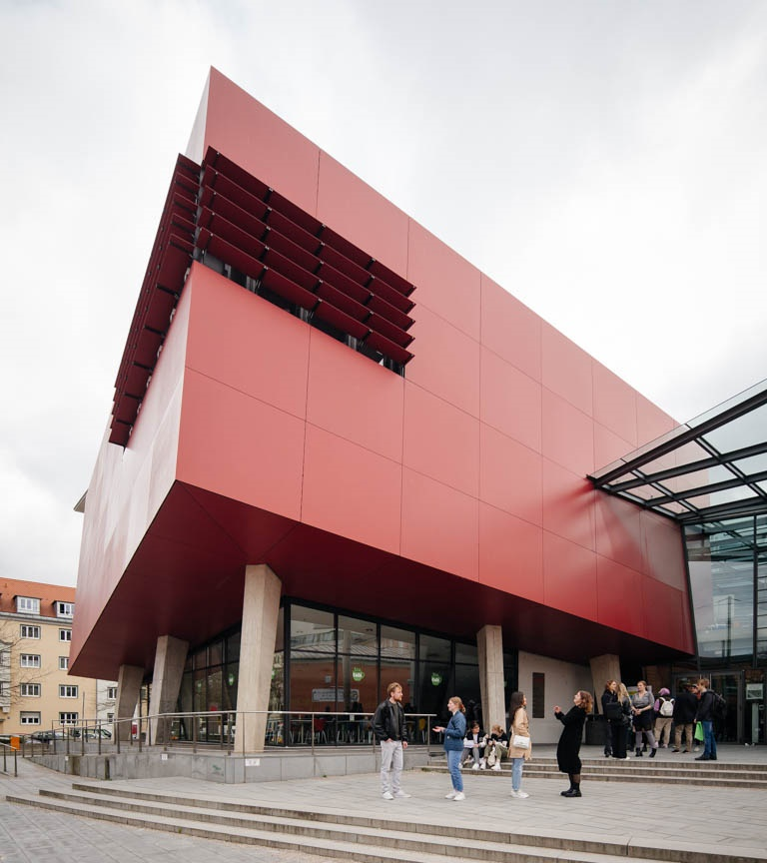
Hochschule München
Die HM ist eine der größten HAWs in Deutschland!
14
Fakultäten
FK01 Architektur
FK02 Bauingenieurwesen
FK03 Maschinenbau, Fahrzeug-, Flugtechnik
FK04 Elektro- & Informationstechnik
FK05 Technische Systeme, Prozesse & Kommunikation
FK06 Angewandte Naturwissenschaften & Mechatronik
FK07 Informatik & Mathematik
FK08 Geoinformation
FK09 Wirtschaftsingenieurwesen
FK10 Betriebswirtschaft
FK11 Angewandte Sozialwissenschaften
FK12 Design
FK13 Interdisziplinäre Studien
FK14 Tourismus
524
Professoren/ -innen
22.5% weiblich
77.5% männlich
W2-Professuren,
kein akademischer Mittelbau
Bachelor Master
Promotion
18.357
Studierende
40,2% weiblich
59,8% männlich
813
Lehrbeauftragte
34,6% weiblich
65,4% männlich
Praxisorientierte Studiengänge
5
Forschungsinstitute
Interaktive Lehrmethoden
101
Studiengänge
49 Bachelor
52 Master
Anwendungsbezogene
Forschung

Slide 5
BERUFSBILD
Berufsbild

Slide 6
AUFGABEN EINER HAW-PROFESSUR
Berufsbild
Lehre
Gremium des Prüfungsausschusses oder der Studienkommission
Studienfachbetreuung
Betreuung Internationalisierung
Studiengangleitung
Kooperation mit Industrie o. Forschungseinrichtungen
Einwerbung von Drittmitteln
Publikation von Forschungsergebnissen
Vertiefung der eigenen Forschung (Forschungsdeputat o. Forschungsfreisemester)
Betreuung des wissenschaftlichen Nachwuchses
Regellehrverpflichtung: 18 Semesterwochenstunden
Eigene Schwerpunkte
Betreuung von Studierenden in Seminaren, Übungen, Projekten & Abschlussarbeiten
Abhalten von mündlichen & schriftlichen Prüfungen
Transfer von Forschungsergebnissen in die Praxis über Transferprojekte & Forschungskooperationen
Förderung von Innovationen in Industrie & Gesellschaft
Forschung
Transfer
Selbst-verwaltung

Slide 7
Benefits
Berufsbild
Arbeitsbedingungen
i.d.R. Verbeamtung (bis 52 J.)
i.d.R. W2-Besoldung
i.d.R. Lehrverpflichtung von 18 SWS
Forschungs- & Praxissemester möglich
Nebentätigkeiten möglich
Teilzeitarbeit temporär möglich (familienpolitisch)
Stufe 1 (ab Diensteintritt) | Stufe 2 (nach 5 Jahren) | Stufe 3 (+ weitere 7 J.)
6.268,5 € | 6.524,3 € | 6.908,1 €
+ Jährliche Sonderzahlung, evtl. Leistungsbezüge, Orts- & Familienzuschlag
Selbstbestimmtes Arbeiten
Vielfalt & Abwechslung
Arbeitsplatzsicherheit
Vereinbarkeit Familie & Beruf
Sinnstiftende Tätigkeit

Slide 8
VORAUS-SETZUNGEN
Voraussetzungen

Slide 9
FORMAL*
Voraussetzungen
Keine Habilitation erforderlich!
Abgeschlossenes Hochschulstudium
Pädagogische Eignung (Lehrerfahrung o. berufliche Aus- & Weiterbildung)
Promotion oder promotionsadäquate wissenschaftliche o. künstlerische Leistungen
Mind. 5 Jahre Berufserfahrung nach dem Hochschulabschluss, davon mind. 3 Jahre außerhalb einer Hochschule
FACHLICH
Passende Fachrichtung
Direkte Schnittstelle zur Praxis durch hinreichende Berufserfahrung
SOZIAL
Freude und Geschick im Umgang mit Lernenden
Ausgeprägtes Interesse an der Weiterentwicklung von Produkten und Anwendungen
Führungskompetenz und Netzwerkpflege
Engagement bei der Fakultäts- und Hochschulentwicklung
* BayHIG Art. 57

Slide 10
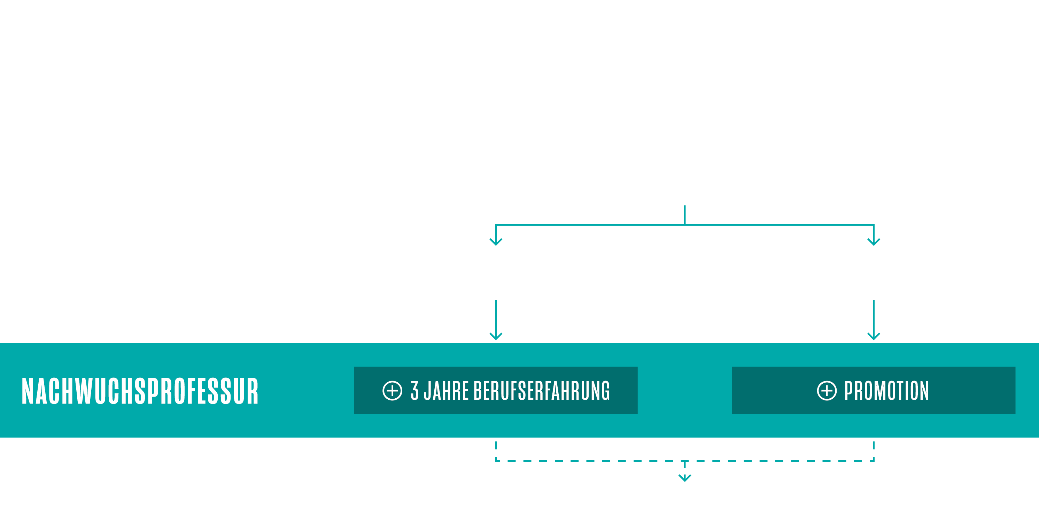
Neue Wege zur Professur: DIE NACHWUCHSPROFESSUR
22
Voraussetzungen
Mit einer Nachwuchsprofessur können Sie bei uns lehren und nebenbei die fehlende Qualifikation erwerben:
A) die fehlende Berufserfahrung oder
B) die ausstehende Promotion
3-5
3-5 J.
3 – 6 Jahre Laufzeit
Verbeamtung auf Zeit
Übergang zur Professur auf Lebenszeit möglich

Slide 11
BEWERBUNG
Bewerbung

Slide 12
Bewerbungsunterlagen
Bewerbung
Anschreiben (ca. 1,5 - 2 Seiten)
CV mit Angaben über den wissenschaftlichen und beruflichen Werdegang
Aufstellung über besondere wissenschaftliche Leistungen (z.B. Veröffentlichungen, Patente, Vorträge, Drittmittel)
Verzeichnis von Lehrveranstaltungen
Ggf. Projektliste mit Nachweisen zu Industriekooperationen bzw. außerhochschulischer Tätigkeit
Zeugnisse, Urkunden und Nachweise (ggf. Anerkennung ausländischer Bildungsgrade durch ZaB)

Slide 13
Ihr Weg zur Berufung
Ein Berufungsverfahren dauert i.d.R. 1-1,5 Jahre
Bewerbung auf ausgeschriebene Professur
Berufungsliste mit Reihenfolge der Kandidaten/-innen
Berufungsgespräch
(mit Erstplatzierten)
Vorauswahl Bewerbungen
Probelehrveranstaltung
(30 Min. + Fragerunde)
Rufschreiben
(an Erstplatzierte)
Vorgespräch
(persönlich / online)
Prüfung formaler Berufungsvoraus-setzungen
Rufannahme
Ernennung

Slide 14
FÖRDER- PROGRAMME
Förderprogramme

Slide 15
SUPPORT GIBT’S VON ALLEN SEITEN
Förderprogramme
Promotionsstipendien und Förderprogramme zur Qualifizierung helfen Ihnen auf Ihrem individuellen Karriereweg.
Es gibt unterschiedlichste und umfangreiche Förderprogramme – auch zum Nachholen der pädagogischen Eignung.
Eine Auflistung interessanter Programme und Anlaufstellen unter www.WerdenSieProf.de
Fragen zu Berufungsthemen der HM gern auch an berufungen@hm.edu oder telefonisch an 089 1265 -4845
Hilfreiche Infos, nicht nur zu Förderprogrammen:
WerdenSieProf.de

Slide 16
NOCH FRAGEN?
Berufsbild

Slide 17
Q&A
Q&A

Slide 18
PROFESSUR AN EINER HAW ODER UNIVERSITÄT? WO IST DER UNTERSCHIED?
Q&A
HAW | UNI
5 Jahre Praxiskompetenz | Habilitation
Praxisbezogene Lehre | Theoriebezogene Lehre
Interaktive Lehrmethoden | Vorlesungen
Kleine Studiengruppen | Große Studiengruppen
Anwendungsbezogene Forschung | Grundlagenforschung

Slide 19
ARBEIT IN TEILZEIT – WAS WIRD ANGERECHNET?
Q&A
Einschlägige hauptberufliche Tätigkeit wird anerkannt.
Unterhälftige Beschäftigung kann angerechnet werden.
Sie sollten Ihre Berufserfahrung nachweisen können. Lassen Sie sich daher z.B. Arbeitszeugnisse, Referenzen von Auftraggebern und Auftraggeberinnen (bei Selbstständigkeit) sowie die Anrechnung von Zeiten in Forschungsinstituten oder Referendariaten ausstellen.

Slide 20
WIE FINDE ICH EINE STELLE FÜR EINE PROFESSUR?
Q&A
Es gibt in Bayern 17 staatliche und zwei kirchliche Hochschulen für angewandte Wissenschaften (HAW), die regelmäßig Stellen für eine Professur ausschreiben.
Aktuelle Stellenausschreibungen der bayerischen HAWs finden Sie auf: WerdenSieProf.de
Ausschreibungen finden Sie auch in …
überregionalen Zeitungen (wie ZEIT, FAZ o. Süddeutsche Zeitung)
Amtsblättern
Fachzeitschriften
Jobportalen (wie academics, Stepstone, Indeed, Monster o. Xing)

Slide 21
ERWERB UND NACHWEIS PÄDAGOGISCHER EIGNUNG – WIE?
Q&A
Lehrevaluationen aus bisheriger Lehre (z.B. aus Lehraufträgen oder bisherigen Beschäftigungen an HAWs oder Unis)
Nachweis durch Teilnahme an Probelehrveranstaltung im jeweiligen Berufungsverfahren
Teilnahme an hochschuldidaktischen Programmen, z.B. „Zertifikat Hochschullehre Bayern“ von BayZiel Didaktikzentrum
Speziell für Frauen: Förderprogramme der LaKoF (Lehrauftragsprogramm „rein-in-die-hörsäle“)
https://didaktikzentrum.de/zertifikate/zertifikat-hochschullehre-bayern
https://www.lakof-bayern.de/foerderangebote/haw/rein-in-die-hoersaele/lehrauftragsprogramm

Slide 22
ERWERB BERUFSPRAXIS – WIE?
Q&A
Z.B. durch eine Postdoc-Stelle in der freien Wirtschaft oder bei einer außeruniversitären Forschungseinrichtung
Berufliche Praxis muss einschlägig sein
Sonderfall Bayern: Der Nachweis der außerhalb des Hochschulbereichs ausgeübten beruflichen Praxis kann in besonderen Fällen auch dadurch erfolgen, dass über einen Zeitraum von mind. 5 Jahren ein erheblicher Teil der beruflichen Tätigkeit in Kooperation zw. Hochschule u. außerhochschulischer beruflicher Praxis erbracht wurde.

Slide 23
JETZT DURCHSTARTEN ALS HAW-PROF

Slide 24
Weitere Professur-Modelle
Voraussetzungen
Forschungs-/Schwerpunktprofessur
Fokus Forschung bzw. Entwicklung v. Lehrinnovationen
Reduziertes Lehrdeputat von meist 9 SWS
5 Jahre Laufzeit (verlängerbar)
I.d.R. Verbeamtung mit W2-Besoldung
Shared Professorship
50% HM & 50% Unternehmen (andere Aufteilung möglich)
Reduziertes Lehrdeputat (meist 9 SWS bei 50:50)
2 Verträge: Dienstverhältnis an der HM (keine Verbeamtung), Angestelltenverhältnis mit Unternehmen
Berufungsverfahren notwendig

